Slide 1
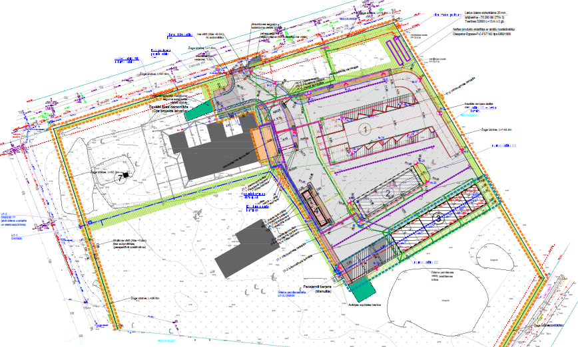
C1 | Viedais Pilota EKO laukums – iecere
Kas tika plānots?
Vieds Pilota EKO laukums ar tehniskiem un digitāliem risinājumiem:
• klientu pašapkalpošanās
• apmeklētāju plūsmas vadīšana
• interaktīvs ceļvedis laukuma lietotājiem
• ērtāka un saprotamāka šķiroto atkritumu nodošana
No ieceres → uz būvniecību

Slide 2
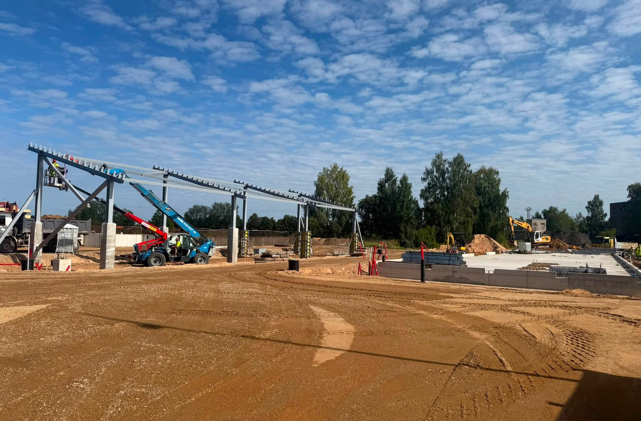
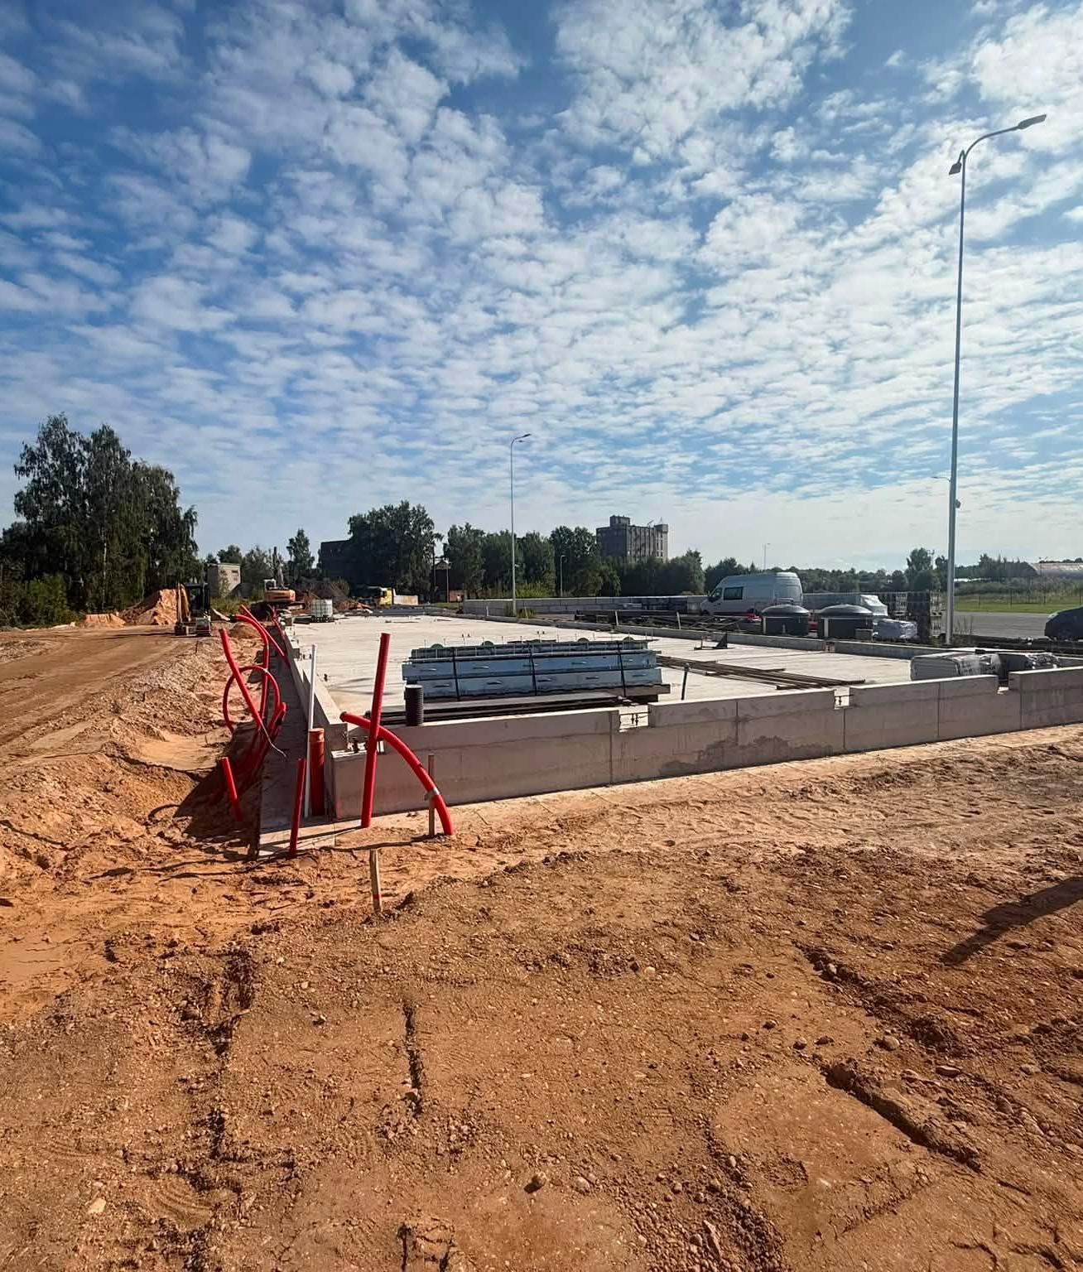
C1 | Viedais Pilot EKO laukums top Valmierā
€2,0 milj.
€200 tūkst.
31.12.2026.
Būvdarbi notiek Dzelzceļa ielā 5, Valmierā.
Būvdarbi notiek Dzelzceļa ielā 5, Valmierā.
KF infrastruktūrai
LIFE aprīkojumam
plānotā nodošana

Slide 3
C1 | IEGUVUMI
Ko iedzīvotājs iegūs no viedā EKO laukuma?
01
02
03
04
Ērtāka nodošana
Pašapkalpošanās
Plūsmas vadība
Mācīšanās
Interaktīvs ceļvedis palīdzēs pareizi šķirot un saprast materiālu apriti.
Skaidrāka un mūsdienīgāka atkritumu nodošanas pieredze.
Tehniskie un digitālie risinājumi klientu patstāvīgai rīcībai.
Interaktīvi IT risinājumi palīdzēs organizēt apmeklētāju plūsmu.
Pilotprojekta vērtība nav tikai jaunā infrastruktūra — risinājumi tiks izvērtēti, demonstrēti un nodoti tālāk citiem reģioniem.

